Slide 1


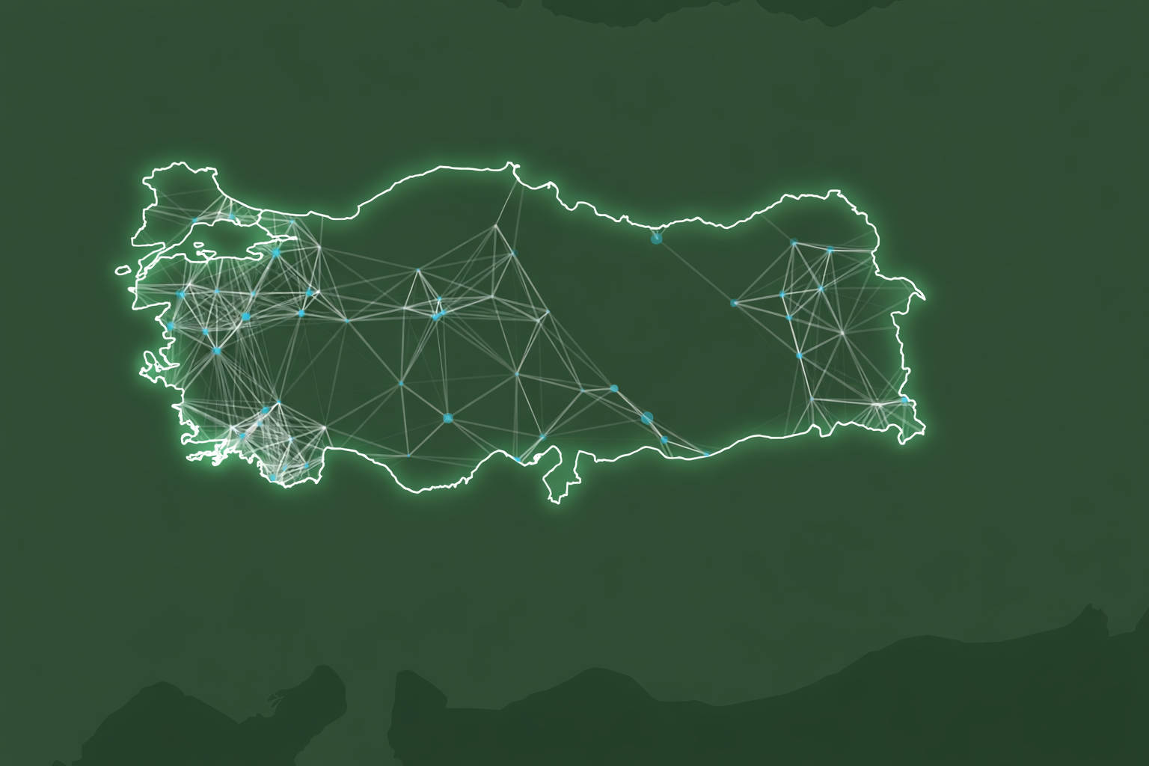
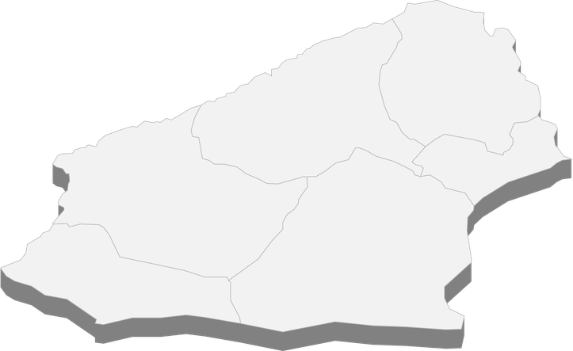
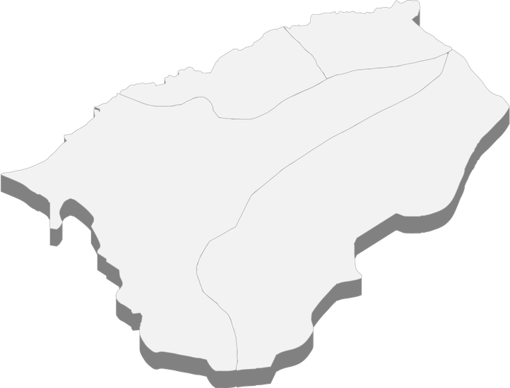
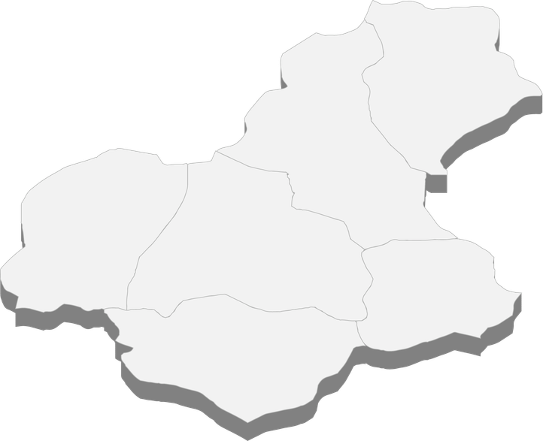
YEREL KALKINMA HAMLESİ TEŞVİK PROGRAMI
13 Nisan 2026

Slide 2





















  YEREL KALKINMA HAMLESİ TEŞVİK PROGRAMI
Yerel Kalkınma
  Hamlesi
  Proje Bazlı Yerel/Bakanlık Değerlendirmesi
  Yatırım Teşvik Belgesi
  İl Bazlı Çağrı
  Komite Kararı
  Yerel dinamikler dikkate alınarak, bölgelerarası gelişmişlik farklarının azaltılması, illerin potansiyellerinin değerlendirilmesi ve rekabet güçlerinin artırılmasına katkı sağlayacak, her il için belirlenen dört yatırım konusuna yönelik yatırımlar desteklenmektedir.
Batı Karadeniz Kalkınma Ajansı
Yerel Kalkınma Hamlesi 2026 - Zonguldak

Slide 3








  ZONGULDAK İLİ İÇİN YEREL KALKINMA HAMLESİ YATIRIM KONULARI
  Endüstriyel Orman Ürünleri ile Ahşap/Kompozit Esaslı Katma Değerli Ürünler Üretimi
  Su Ürünleri Üretimi ve/veya Katma Değerli Ürün İşleme Tesisi
  Yassı Çelik Tabanlı Katma Değerli Ürün Üretimi
  Doğa Temelli Turizm Yatırımları
01
02
03
04
Batı Karadeniz Kalkınma Ajansı
Yerel Kalkınma Hamlesi 2026 - Zonguldak

Slide 4
  ZONGULDAK İLİ İÇİN YEREL KALKINMA HAMLESİ YATIRIM KONULARI
  Kişi başı turizm harcamasının yükseltilmesi
  Nitelikli konaklama tesisi ihtiyacı
  Ortalama kalış süresinin artırılması hedefi
  Ortalama geceleme süresinin artırılması
  Doğa Temelli Turizm Yatırımları
  Doğayla uyumlu ve nitelikli
  konaklama yatırımlarının artırılması
  Turizmin yıl geneline yayılması
01
Batı Karadeniz Kalkınma Ajansı
Yerel Kalkınma Hamlesi 2026 - Zonguldak
Notes:
Doğa Temelli Turizm Yatırımları (doğa/deneyim konseptli ve tematik konaklama tesisleri, ekoturizm merkezi, kamp-karavan altyapıları ve doğa temelli sağlık turizmi tesisleri vb.)

Slide 5
  ZONGULDAK İLİ İÇİN YEREL KALKINMA HAMLESİ YATIRIM KONULARI
  Orman varlığına dayalı hammadde avantajı
  KOBİ’lerin entegre üretim zincirine katılımı
  Mobilya ve nihai ahşap ürün / tekne üretimi
  Endüstriyel Orman Ürünleri ile Ahşap/Kompozit Esaslı Katma Değerli Ürünler Üretimi
  WPC, biyokompozit vb. kompozit malzemeler
  Sanayi çeşitliliği ve ihracat potansiyeli
02
Batı Karadeniz Kalkınma Ajansı
Yerel Kalkınma Hamlesi 2026 - Zonguldak
Notes:
Endüstriyel Orman Ürünleri ile Ahşap/Kompozit Esaslı Katma Değerli Ürün Üretimi (modüler mobilya ve iç mekân ürünleri, WPC, biyokompozit vb. kompozit malzemeler, seperatörler, cephe ve yüzey kaplama, akustik paneller ve yalıtım ürünleri, yat ve tekne yapımı, yenilikçi ahşap ürünler vb.)

Slide 6
  ZONGULDAK İLİ İÇİN YEREL KALKINMA HAMLESİ YATIRIM KONULARI
  Belirlenmiş su ürünleri üretim alanlarının aktif hale getirilmesi
  İşlenmiş türev deniz ürünlerin üretilmesi
  Değer zinciri oluşturulması
  Su Ürünleri Üretimi ve/veya Katma Değerli Ürün İşleme Tesisi
  Deniz alabalığı,
  işlenmiş balık
  çeşitleri,
  dondurulmuş balık,
  deniz salyangozu
  vb.
  İşleme,
  paketleme
  ve soğuk
  zincir
03
Batı Karadeniz Kalkınma Ajansı
Yerel Kalkınma Hamlesi 2026 - Zonguldak
Notes:
Su Ürünleri Üretimi ve/veya Katma Değerli Ürün İşleme Tesisi (deniz alabalığı, işlenmiş balık çeşitleri, taze temizlenmiş balık, fileto balık, dondurulmuş balık, deniz salyangozu vb.)

Slide 7
  ZONGULDAK İLİ İÇİN YEREL KALKINMA HAMLESİ YATIRIM KONULARI
  Büyük ölçekli yassı çelik üretimi ve mevcut sanayi altyapısı avantajının değerlendirilmesi
  İthalat bağımlılığı yüksek
  ürünlerin yerlileştirilmesi
  Orta ve yüksek teknoloji grubu ürünlerin imalatı
  Yassı Çelik Tabanlı Katma Değerli Ürün Üretimi
Otomotiv, makine, savunma sanayi, enerji vb. sektörler
  Nitelikli ve yüksek çalışan sayısı
04
Batı Karadeniz Kalkınma Ajansı
Yerel Kalkınma Hamlesi 2026 - Zonguldak
Notes:
Yassı Çelik Tabanlı Katma Değerli Ürün Üretimi (yüksek nitelikli bağlantı elemanları, basınçlı kaplar, endüstriyel borular, sondaj boruları, nitelikli kaplanmış ürünler, otomotiv-iş makineleri ve parçaları ile makine-teçhizat ve bileşenleri vb.)

Slide 8
Başvuru Süreci
Başvuru Tarihleri: 02 Mart 2026 – 15 Mayıs 2026
Başvuru Yöntemi: https://yerelkalkinmahamlesi.sanayi.gov.tr/ üzerinden çevrim içi yapılır.
Yetkilendirme: Başvuru, firma adına E-TUYS yetkilendirmesi yapılmış gerçek kişi tarafından gerçekleştirilir. E-TUYS sisteminde süresi devam eden yetkilendirmesi olan kişiler için tekrar yetkilendirme gerekmez.
Ön Değerlendirme ve Revizyon:
  Son başvuru sonrası Ajans tarafından uygunluk kontrolü yapılır.
  Eksik/hatalı başvurular için bir defaya mahsus 10 takvim günü revizyon süresi verilir.
  Süresinde revize edilmeyen başvurular reddedilir.
Ajans Yönetim Kurulu Değerlendirmesi ve Kesin Başvuru:
  Ön kontrolü geçen yatırımcılar, gerekli belgeleri en geç 49 takvim günü içinde sisteme yükler.
  Bakanlık ve Ajans gerekli görürse ek bilgi talep edebilir.
Batı Karadeniz Kalkınma Ajansı
Yerel Kalkınma Hamlesi 2026 - Zonguldak

Slide 9
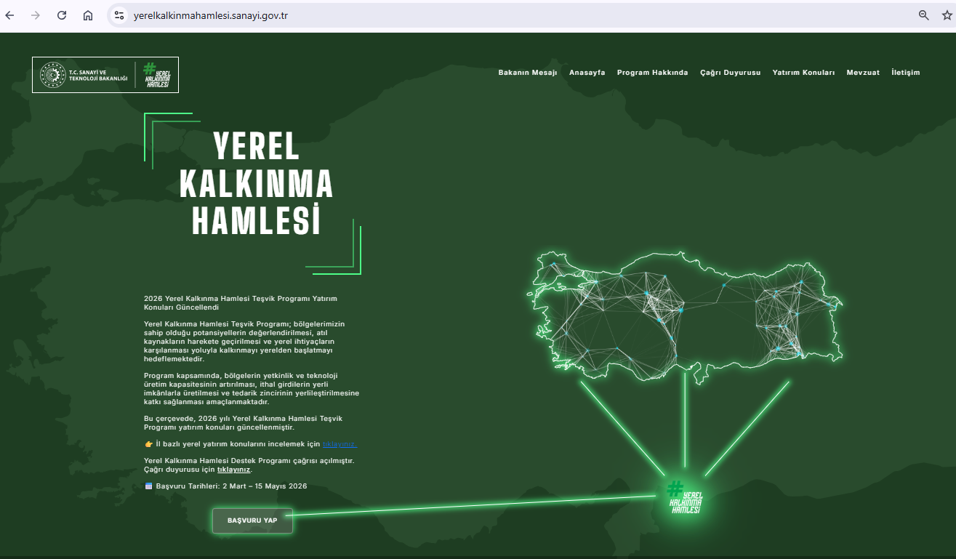

https://yerelkalkinmahamlesi.sanayi.gov.tr/

Slide 10
Kimler Başvurabilir?
Gerçek veya tüzel kişiler başvuruda bulunabilir.
Komple yeni yatırımların yanı sıra tevsi yatırımlar da desteklenebilir.
Program kapsamında, daha önce teşvik belgesine bağlanmış veya başka bir kamusal destek programı dahilinde desteklenmekte olan yatırımlar için başvuru yapılamaz.
Bir yatırımcı, tek başına veya ortak olarak toplamda en fazla 5 farklı başvuru yapabilir.
Batı Karadeniz Kalkınma Ajansı
Yerel Kalkınma Hamlesi 2026 - Zonguldak

Slide 11
Teşvik Unsurları
Katma Değer Vergisi (KDV) İstisnası: Teşvik belgesi kapsamında gerçekleştirilecek makine teçhizat alımları ile yazılım ve gayrimaddi hak kiralamalarına yönelik işlemler, KDV’den istisna tutulacaktır.
Gümrük Vergisi Muafiyeti: Belirlenen istisnalar dışında, teşvik kapsamındaki yatırım mallarının ithalatında gümrük vergisi muafiyeti uygulanacaktır.
Faiz veya Kar Payı Desteği: Yatırımın sabit yatırım tutarının %70’ine kadar kullanılacak krediler için, faiz veya kar payının %40’ına karşılık gelen kısmı, 20 puanı aşmamak kaydıyla ve en fazla 5 yıl süreyle Bakanlık tarafından karşılanacaktır. Bu kapsamda sağlanacak destek tutarı yatırım bedelinin %20’sini geçmemek üzere azami 301 milyon TL ile sınırlandırılmıştır.
Makine Desteği: Birim fiyatı 2,5 milyon TL ve üzeri olan makine ve teçhizatlar için yatırım tutarının %15’ini geçmemek kaydıyla %25 oranında destek sağlanmaktadır. Destek üst limiti 301 milyon TL olarak belirlenmiştir.
Batı Karadeniz Kalkınma Ajansı
Yerel Kalkınma Hamlesi 2026 - Zonguldak

Slide 12
Teşvik Unsurları
Sigorta Primi İşveren Hissesi Desteği: Yatırımla birlikte sağlanan istihdama yönelik olarak, ödenmesi gereken sigorta primi işveren hissesinin asgari ücrete tekabül eden kısmının %50’si 8 yıl boyunca Bakanlıkça karşılanacaktır.
Vergi İndirimi: Yatırım tutarının %50’sine ulaşıncaya kadar %60 oranında kurumlar veya gelir vergisi indirimi uygulanacaktır. Yatırıma katkı tutarının %50’si, yatırımcının diğer faaliyetlerinden elde edilen kazançlarına da yansıtılabilecektir.
Yatırım Yeri Tahsisi: Sanayi Bölgeleri Genel Müdürlüğü tarafından belirlenen usul ve esaslar çerçevesinde, uygun bulunan projelere yatırım yeri tahsisi yapılabilecektir.
Batı Karadeniz Kalkınma Ajansı
Yerel Kalkınma Hamlesi 2026 - Zonguldak

Slide 13
TEŞVİK UNSURLARI |  |  |  | SÜRE | ORAN | ÜST LİMİTLER
KDV İstisnası |  |  |  | ✓
Gümrük Vergisi Muafiyeti |  |  |  | ✓
Vergi İndirimi |  |  | Yatırıma Katkı Oranı (%) | 50
 |  |  | Vergi İndirim Oranı (%) | 60
Sigorta Primi İşveren Hissesi Desteği (%50) |  |  |  | 8 Yıl
Faiz veya Kâr Payı Desteği |  |  | Destek Oranı | %40* (20 puanı geçmemek üzere)
 |  |  | Azami Destek Tutarı | 301 m TL
 |  |  | Azami Destek Oranı | Yatırımın %20
 | YA DA
 |  |  | Destek Oranı | %25
Makine Desteği
 |  |  | Azami Destek Tutarı | 301 m TL
 |  |  | Azami Destek Oranı | Yatırımın %15'i
Yatırım Yeri Tahsisi |  |  |  | ✓
* Kredi kullanım tarihinde geçerli olan TCMB’nin bir hafta vadeli repo ihale faiz oranına uygulanacak oranı ifade eder.
Batı Karadeniz Kalkınma Ajansı
Yerel Kalkınma Hamlesi 2026 - Zonguldak

Slide 14
Örnek Teşvik Hesaplama
SABİRT YATIRIM KALEMLERİ / İSTİHDAM
Çalışan Sayısı | 50 KİŞİ
Arsa Maliyeti | 10.000.000 TL
İnşaat Maliyeti | 20.000.000 TL
İthal Makine Maliyeti | 20.000.000 TL
Yerli Makine Maliyeti | 50.000.000 TL
Toplam Sabit Yatırım Tutarı | 100.000.000 TL
TEŞVİK UNSURLARI | FAİZ / KAR PAYI | MAKİNE
KDV İstisnası | 14.000.000 TL | 14.000.000 TL
Gümrük Vergisi Muafiyeti | 400.000 TL | 400.000 TL
KV/GV Yatırıma Katkı Tutarı | 35.000.000 TL | 37.500.000 TL
SGK İşveren Hissesi Desteği (50 çalışan) | 13.278.072 TL | 13.278.072 TL
Faiz/Kar Payı Destek (70 milyon TL; 60 ay; %37) | 20.000.000 TL | -
Makine ve Teçhizat Desteği | - | 15.000.000 TL
Toplam Teşvik Tutarı (Yıllara sari) | 82.678.072 TL | 80.178.072 TL
Batı Karadeniz Kalkınma Ajansı
Yerel Kalkınma Hamlesi 2026 - Zonguldak
Notes:
TCMB 1 haftalık repo faizi %37 (23.01.2026)

Slide 15




DİNLEDİĞİNİZ İÇİN
TEŞEKKÜR EDERİZ.
Zonguldak Yatırım Destek Ofisi
Asma Mah. Kömürlü Sok. No:3 Üzülmez Kültür Vadisi Merkez/ZONGULDAK
zonguldakydo@bakka.gov.tr
+90 (372) 257 74 70 (1070)
+90 (533) 776 90 18
Batı Karadeniz Kalkınma Ajansı
Yerel Kalkınma Hamlesi 2026 - Zonguldak

